Slide 1
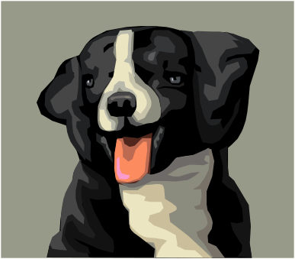
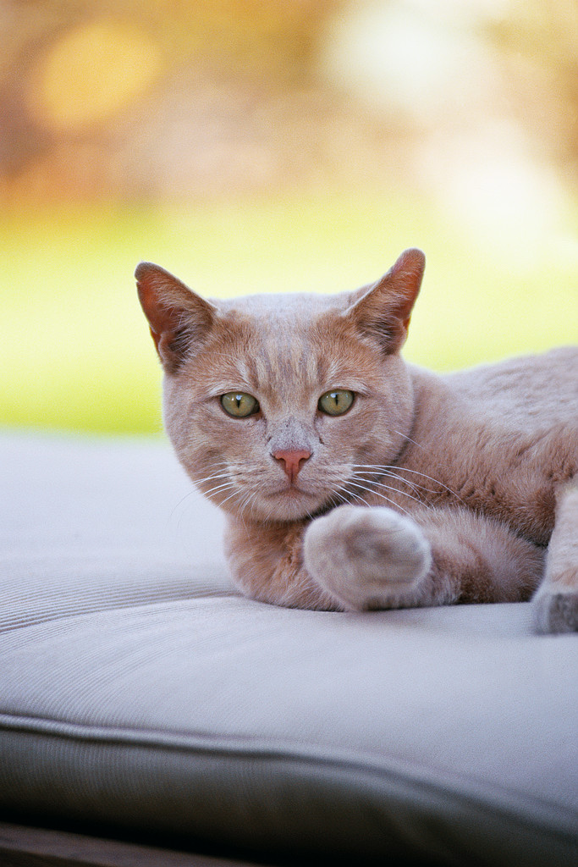
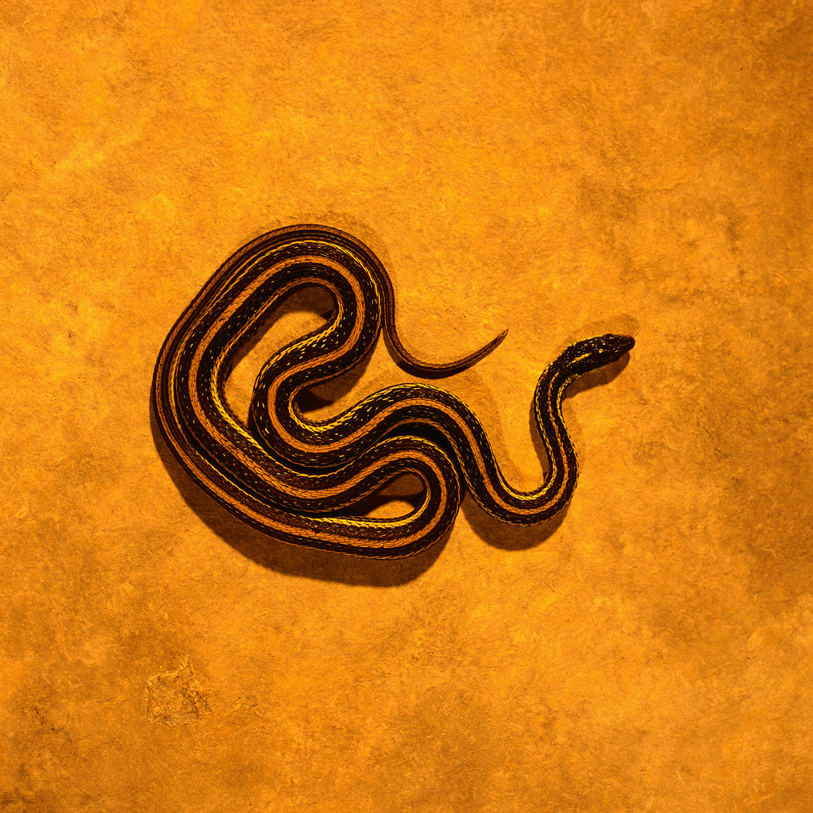


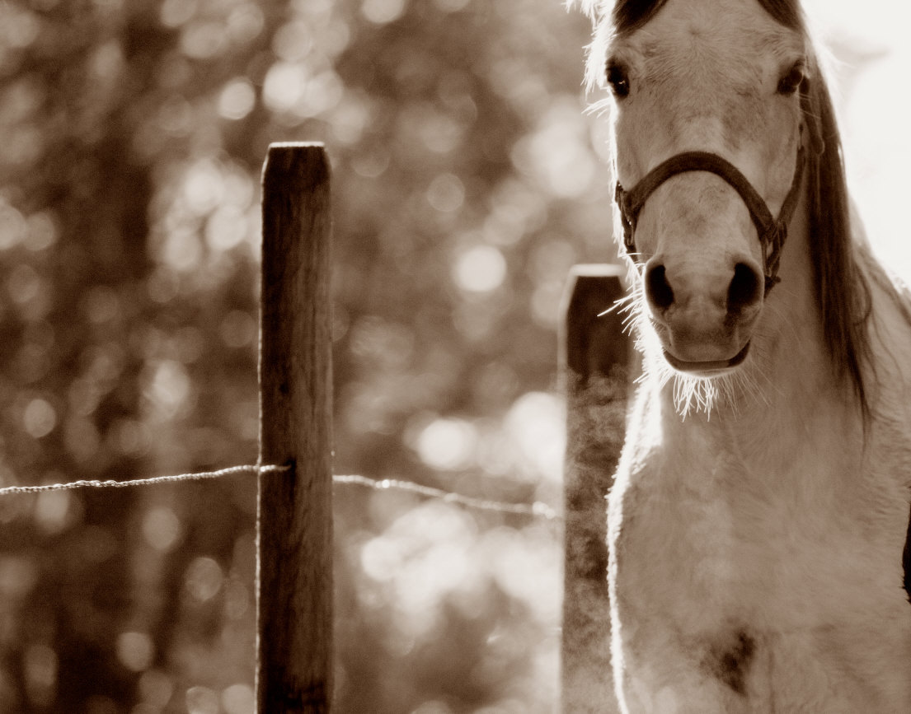
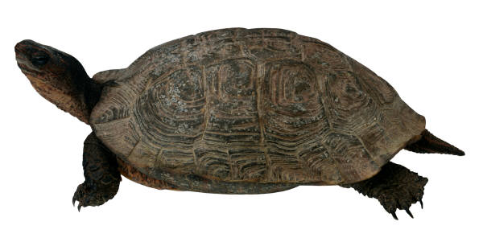

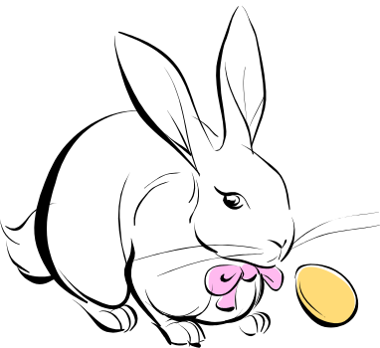
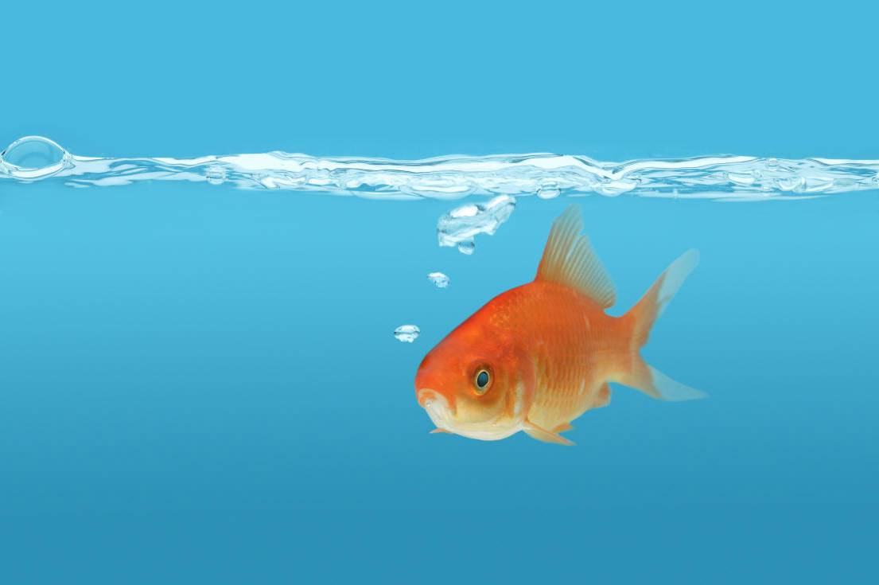


Slide 2
Meine Haustiere
        einen eine ein
        Hund Katze Pferd
        Vogel Schlange Kaninchen
        Fisch Schildkröte Meerschweinchen
        Hamster Maus
        Wellensittich Spinne

Slide 3
TEST
        1Hund= 6 Katze=
        2Vogel= 7Schlange =
        3 Schildkröte= 8 Maus =
        4 Wellensittich= 9 Kaninchen=
        5 Spinne= 10 Pferd=

Slide 4
Ich habe einen Hund, der Softy heisst.
Ich habe eine Maus, die Cookie heisst.
Ich habe ein Pferd, das White Chocolate heisst.

Slide 5
Softy ist braun und klein.Er ist drei Jahre alt.
Cookie ist weiss,schwartz und dick.Sie ist zwei Monate alt.

Slide 6
Beschreib deine Tiere.
Ich habe einen Hund, der Softy heisst.
Ich habe eine Maus, die Cookie heisst.
Ich habe ein Pferd, das White Chocolate heisst.
Softy ist braun und klein.Er ist drei Jahre alt.
Cookie ist weiss,schwartz und dick.
White Chocolate ist weiss und gross.

Slide 7




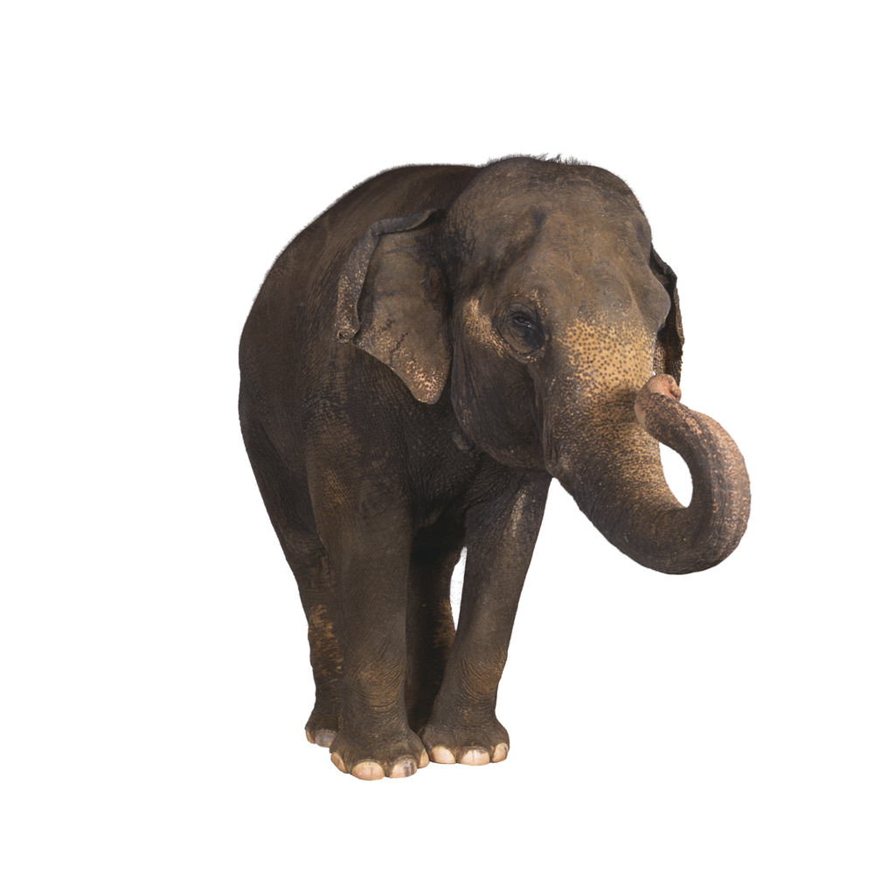
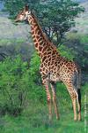
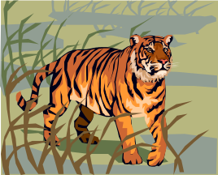
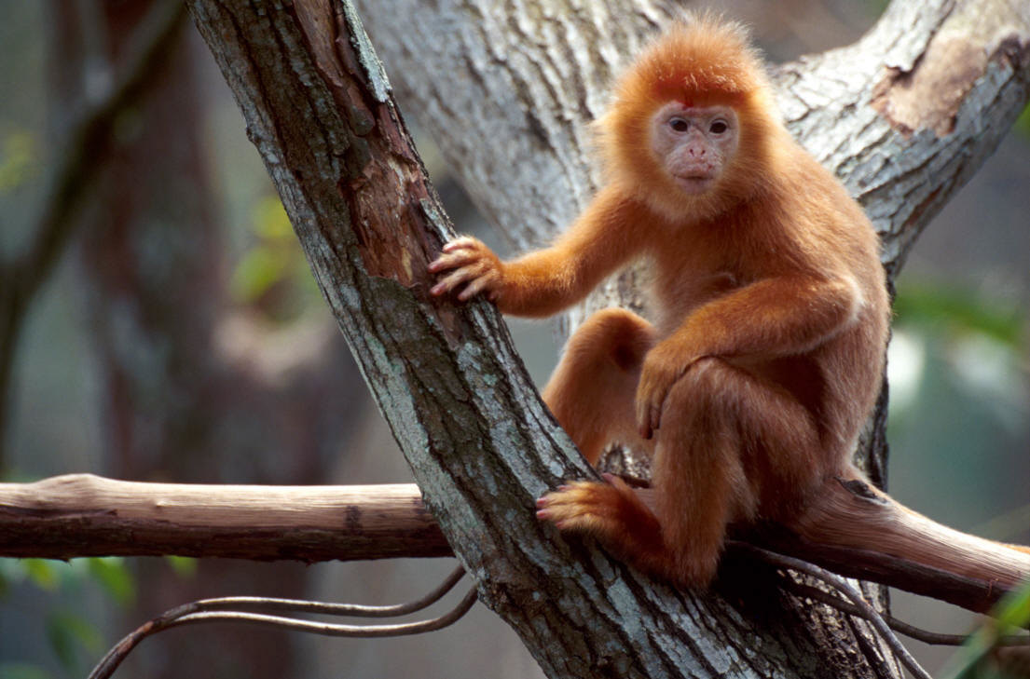
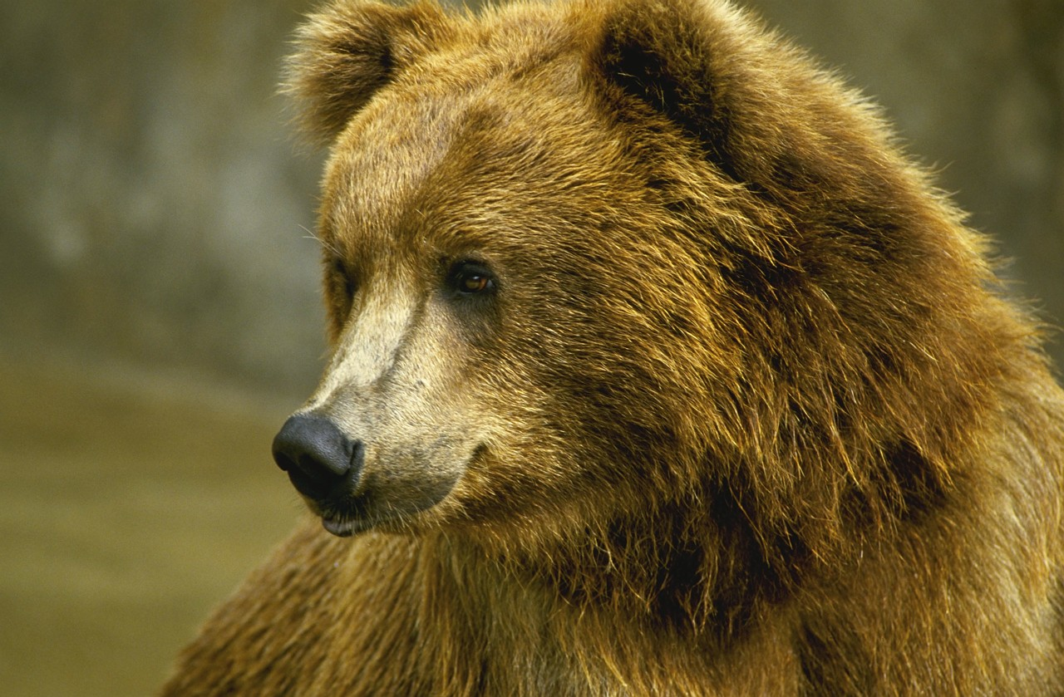

die Tiere Im Zoo
Das Krokodil
Der Bär
Der Elefant
Die Giraffe
Der Löwe
Der Affe
Der Hai
Der Tiger
Der Wal
Das Zebra

